Slide 1
KOP Programma
Bouwlogistiek en Mobiele Werktuigen
17 januari 2024

Slide 2
1. Topsector Logistiek | Governance
TSL Topteam
  TSL Uitvoeringsprogramma 2024 - 2026
  TSL Hoofddoelen & KPI’s: Duurzaam, Veerkrachtig, Bestendig
Stuurgroep
Ketens
Stuurgroep
Steden en Ruimte
Stuurgroep
Multimodaal
Goederenvervoer
Stuurgroep
Bouwlogistiek
  Schoon en
  Emissieloos Bouwen (SEB)
  Nationale Kennisagenda Logistiek
IenW & EZK middelen
IenW middelen (SEB)
  Integrale programmering (Onderzoek, Implementatie en Opschaling)

Slide 3
2. Schoon en Emissieloos Bouwen | Aanvullende SEB middelen
Extra 400 mln beschikbaar voor de bouw (= 2e tranche Stikstofmiddelen)
Is verdeeld over 4 instrumenten, waaronder het kennis- en opschalingsprogramma (35 miljoen)
Aanvullende middelen worden gebruikt om het huidige (K&I) programma in een volgende fase te brengen, nadruk komt hierbij te liggen op opschaling en brede implementatie
Naam van het programma wordt gewijzigd, van Kennis- en Innovatieprogramma
naar Kennis, Opschaling- en Praktijkervaringsprogramma (KOP)
Doorlooptijd: 2024 - 2026

Slide 4
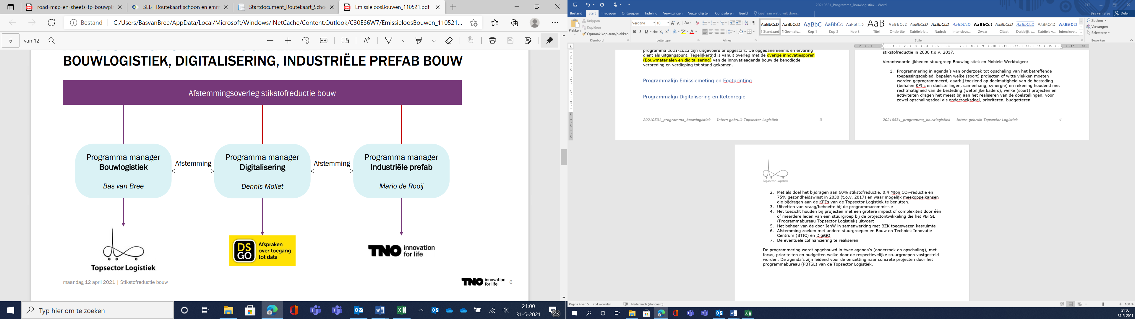


KOP programma Schoon en Emissieloos Bouwen (SEB)
Schoon en Emissieloos Bouwen (SEB)
Doelstellingen Schone luchtakkoord, Klimaattafel en Aanpak Stikstof verenigd
€400 miljoen (2e tranche)
SSEB regeling
Aanbestedingseisen
SPUK
KOP programma
Kennis-, Opschaling- en Praktijkervaringsprogramma (KOP)
€35 miljoen
Bouwlogistiek en Mobiele Werktuigen
Digitalisering / DSGO opschaling
Industriële / modulaire prefab
14 miljoen
8 miljoen
13 miljoen

Slide 5
Doelstelling KOP programma Bouwlogistiek en Mobiele Werktuigen
Bijdragen aan SEB doelstellingen (2030)
  60% Stikstof-, 0,4 Mton Co2- en 75% fijnstofreductie in 2030 (t.o.v. referentiejaar)
  Maar daarnaast dragen resultaten ook bij aan andere opbrengsten (efficiencyverbeteringen, vermindering verpakkingsmateriaal, vergroten veiligheid, effectiever gebruik van data, etc.)
2. Bijdragen aan KOP specifieke doelstellingen (inzet 2026)
  15% van de nieuwbouwconcepten op de markt zijn volledig geoptimaliseerd op de ketenemissies (digitaal ontwerp en aansturing keten inclusief logistiek, bouwlocatie en industrieel productieproces)
  Gemeenten en opdrachtgevers kunnen gebruik maken van standaard uitvraageisen en gunningscriteria waarin procesmaatregelen zijn geïntegreerd (een instrumentarium) en mogelijk gewaardeerd
  Eenvoudig kunnen berekenen van emissies in de bouwfase inclusief emissiereducties naar procesmaatregel
  Er is een landelijk dekkend bijscholing & opleidingsprogramma opgezet voor marktpartijen, overheden en kennisinstellingen waar personeel en studenten kennis en vaardigheden voor Emissieloos bouwen kunnen opdoen

Slide 6
KOP programma | Benadering vanuit logistieke invalshoek
Passen binnen de opzet / kaders van het KOP programma (3 deelprogramma’s)
Ontwikkelingen die van grote invloed zijn op de supply chain in de bouw
  De ontwikkeling in de elektrificatie van transportmaterieel en bouwmaterieel op de bouwplaats, en het managen en omgaan met bijkomende (nieuwe) uitdagingen / problemen op het gebied van laden en energielogistiek
  Een structurele verschuiving van de bouwsite als fabricageplek naar de site als assemblageplek, en de veranderingen die dat vraagt in het organiseren en plannen van materialen, materieel en mensen naar en op de bouwsite
  De toename in het gebruik van duurzame materialen, toepassing van modulaire en circulaire bouwconcepten, en de doorvertaling naar het inrichten en organiseren van circulaire logistiek
Aandacht voor toepassing / opschaling van kennis rondom specifieke onderwerpen
  Voorspellen, meten, monitoring van emissies; inzet van bouwhubs (verbreden aanbod), veiligheid op en rond de bouwplaats, digitalisering van de keten en gebruik van SC software, borgen van (nieuwe) logistieke kennis in de sector en opleiding / onderwijs

Slide 7
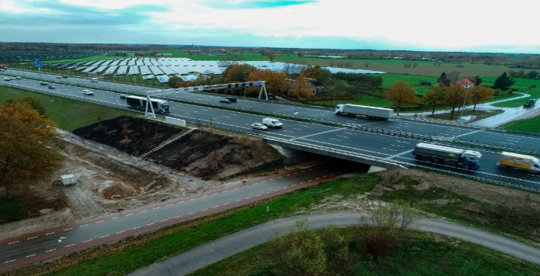
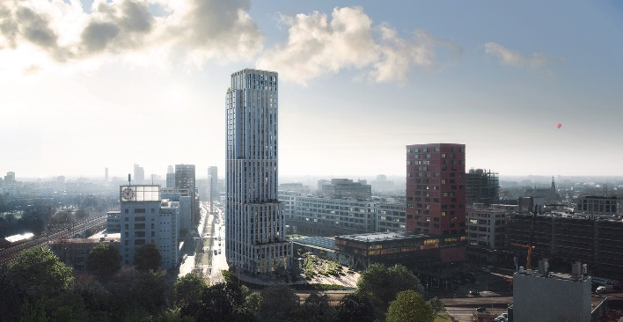

Living Labs | 3 x 3 + 1
Specifieke doelen per Living Lab
Generieke doelen
Elektrificeren en
energielogistiek
Emissies voorspellen,
monitoren en aantonen
  Incl. benchmarks
  3 X 4 X 6
Logistiek
  Control towers
  Ops.(afleverprofiel)
  Overige
Training en opleidingen
GWW
Toren Niko Eindhoven
Rotterdam Katendrecht
Optimale uitrol en inzet
logistieke control tower software
Opstellen beste practices
control tower
Project gerelateerd personenverkeer
voorspellen, maatregelen treffen en
effect meten.
Optimalisatie en automatisering
voor het bepalen van werkpakketten
bij gebruik Bouwhub
Het voorspellen van overlast en
congestie voor gemeenten m.b.t.
gebiedsregie voor meerdere
projecten & aannemers
Toolbox ontwikkelen voor
gemeente m.b.t. energie-
voorzieninggebied
Project gerelateerd personenverkeer
voorspellen, incl. effect maatregelen
GWW
Woning / binnenstedelijk
Gebiedsontwikkeling

Slide 8


Opzet KOP Bouwlogistiek | E x A x C + H
Programmalijnen |  |  | (Hoofd)onderwerpen
E - Emissies, Elektrificatie & Energielogistiek |  |  | 1. Voorspellen, meten, monitoring emissies
 |  |  | 2. Uitrol NOx (emissie) footprinting
 |  |  | 3. Neveneffecten inzet ZE materieel
 |  |  | 4. Energielogistiek op ZE bouwplaats
 |  |  | 5. Gebiedsontwikkeling & rol van overheid
A - Assemblage, Logistiek & ketenaansturing |  |  | 1. Impact dominante prefab bouwwijzen
 |  |  | 2. Digitalisering en data integratie (pre-fab) bouwketen
 |  |  | 3. Beschikbaarheid data en informatielogistiek
 |  |  | 4. Toepassing en opschaling inzet bouwhubs
 |  |  | 5. Ketenregie voor effectieve (pre-fab/modulaire) bouwlogistiek
C - Circulaire Bouw & Infra Logistiek |  |  | 1. Integratie circulaire bouwconcepten en logistiek
 |  |  | 2. Beschikbaarheid data materiaalstromen en informatielogistiek
 |  |  | 3.Transitie circulaire ketens in de bouw
 |  |  | 4. Opschaling circulaire bouwketens
H - Human Capital |  |  | 1. Ontsluiten praktijkkennis en ervaring Living Labs (+1)
 |  |  | 2. Bijscholings- en opleidingsprogramma Bouwlogistiek
 |  |  | 3. Future Skills in Bouwlogistiek
 |  |  | 4. Kennisbank Bouwlogistiek
Onderzoek
Implementatie & Opschaling

Slide 9
KOP focus | Voorlopige verdeling
  Bron: TSL KOP Programma_Matrix doelgroepenaanpak_v1.1

